Slide 1

AI编译器系列
AI 编译器的发展
ZOMI

Slide 2
Talk Overview
传统编译器
History of Compiler - 编译器的发展
GCC process and principle – GCC 编译过程和原理
LLVM/Clang process and principle – LLVM 架构和原理
AI编译器
History of AI Compiler – AI编译器的发展
Base Common architecture – AI编译器的通用架构
Different and challenge of the future – 未来的挑战与思考

Slide 3
AI 编译器对比

Slide 4
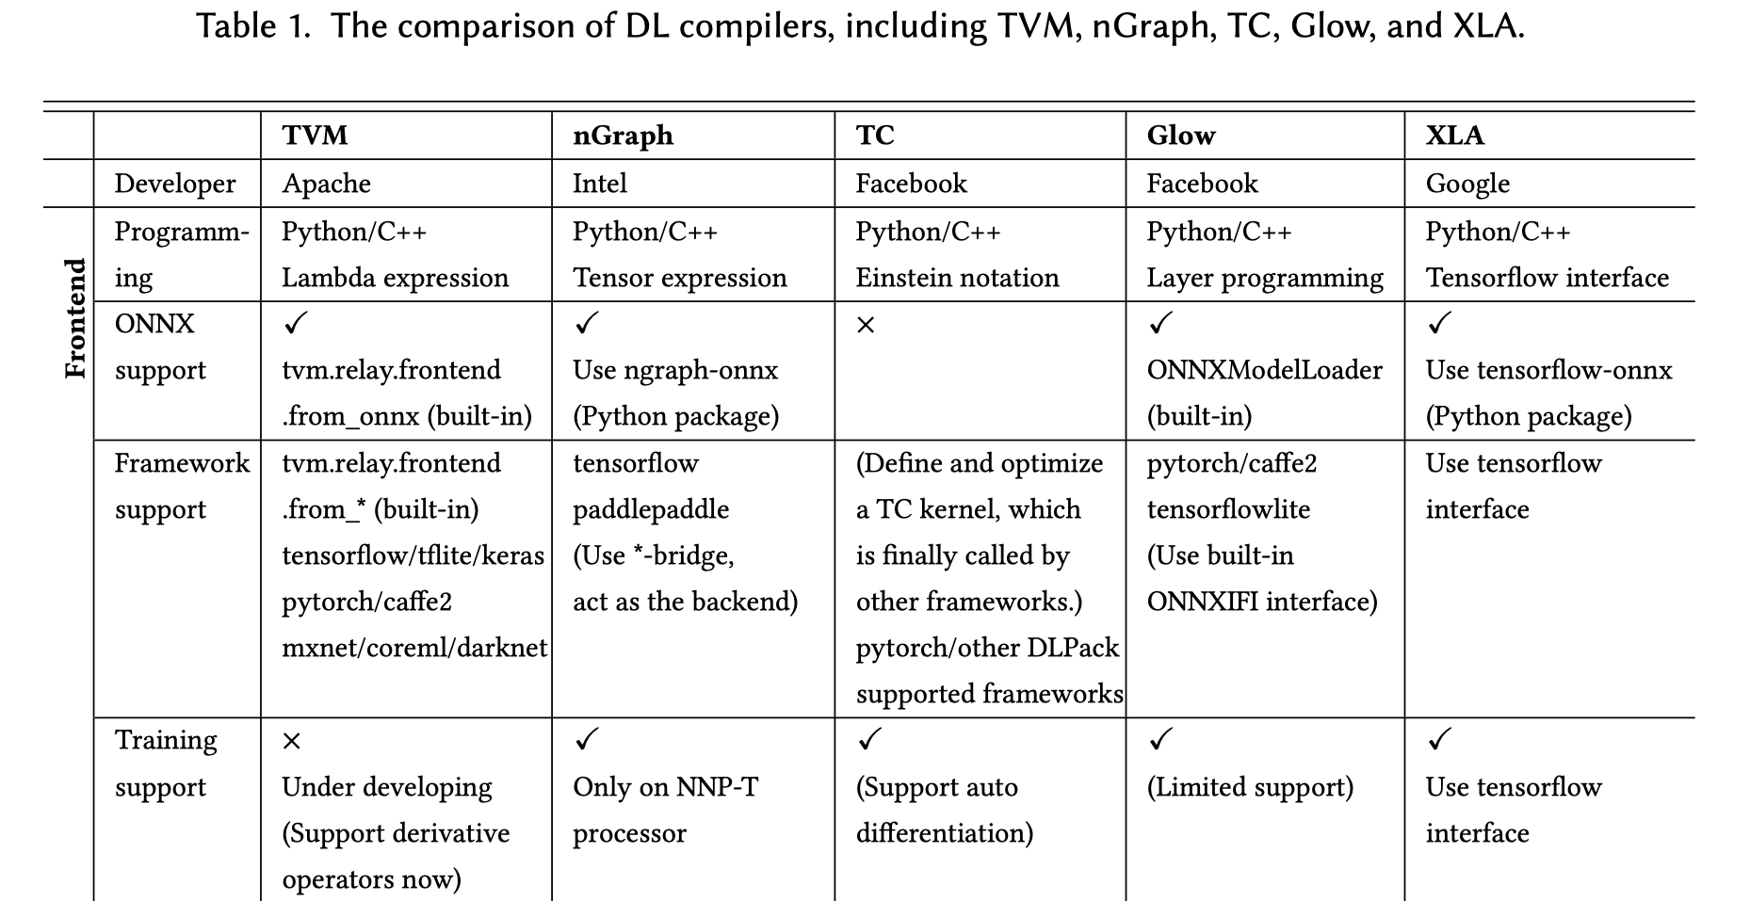
The Deep Learning Compiler: A Comprehensive Survey

Slide 5
XLA：优化机器学习编译器
XLA（加速线性代数）是一种针对特定领域的线性代数编译器，能够加快 TensorFlow 模型的运行速度，而且可能完全不需要更改源代码。

Slide 6
XLA：优化机器学习编译器
XLA：图层下发子图中的算子打开成小算子，基于小算子组成的子图进行编译优化，包括 buffer fusion、水平融合等，关键是大算子怎样打开、小算子如何重新融合、新的大算子如何生成，整体设计主要通过HLO/LLO/LLVM IR 实现，所有 Pass 规则都是手工提前指定。

Slide 7
TVM：端到端深度学习编译器
为了使得各种硬件后端的计算图层级和算子层级优化成为可能，TVM 从现有框架中取得 DL 程序的高层级表示，并产生多硬件平台后端上低层级的优化代码，其目标是展示与人工调优的竞争力。

Slide 8
TVM：端到端深度学习编译器
TVM：分为Relay和TVM两层，Relay关注图层，TVM关注算子层，拿到前端子图进行优化，Relay关注算子间融合、TVM关注新算子和kernel生成，区别在于TVM 开放架构，Relay目标是可以接入各种前端，TVM也是一个可以独立使用的算子开发和编译的工具，算子实现方面采用 Compute（设计计算逻辑）和 Schedule（指定调度优化逻辑）分离方案。

Slide 9
TENSOR COMPREHENSIONS：神经网络语言编译器
TensorComprehensions 是一种可以构建 just in time(JIT)系统的语言,程序员可通过该语言用高级编程语言去高效的实现 GPU 等底层代码。

Slide 10
TENSOR COMPREHENSIONS：神经网络语言编译器
TC：算子计算逻辑的较容易实现，但 Schedule 开发难，既要了解算法逻辑又要熟悉硬件体系架构，此外图算边界打开后，小算子融合后，会生成新算子和 kernel，新算子 Schedule 很难生成，传统方法定义 Schedule 模板；TC 希望通过 Polyhedral model 实现 auto schedule。

Slide 11
nGraph：兼容所有框架的深度学习系统编译器
nGraph 的运作应作为深度学习框架当中更为复杂的 DNN 运算的基石，并确保在推理计算与训练及推理计算之间取得理想的效率平衡点。

Slide 12
AI 编译器的挑战

Slide 13
Challenge
Python 编译静态化
发挥硬件性能，特别是DSA类芯片
处理神经网络特性：自动微分、自动并行等等

Slide 14
Challenge I: Python Static 静态化
通过 JIT 等技术，让Python程序执行静态编译优化，提升性能、方便部署。
业界 Python 通用做法：
通用 Python JIT 虚拟机：主要是期望在 Python解释执行的基础上增加JIT编译加速的能力，典型的如PyPy；不过由于前期CPython暴露了太多内部接口，导致Python JIT虚拟机兼容的困难。
修饰符方式的Python JIT方案：典型的如Numba，Python JIT虚拟机的一种妥协实现方式，通过修饰符，进行部分 Python 语句加速。

Slide 15
Challenge I: Python Static 静态化
AI框架静态化的方案普遍采用修饰符这套方案，这套方案细分下来也有两种不同的方法：
Tracing Based
AST Transform
AI编译器在Python静态化方面的挑战：
类型推导：从Python动态类型到编译器IR的静态类型
灵活的语法和数据类型转换：slice、dict等
控制流的处理
JIT的编译性能

Slide 16

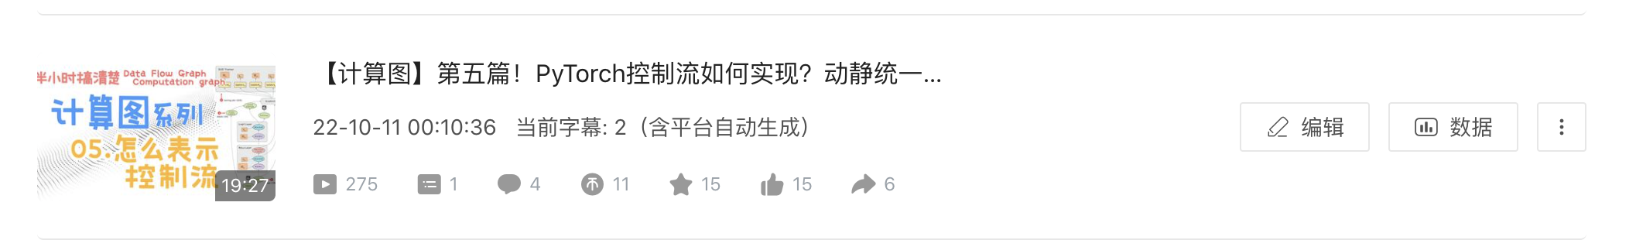
动态图转换为静态图
Auto-graph
PT JIT
基于追踪Trace：直接执行用户代码，记录下算子调用序列，将算子调用序列保存为静态图，执行中脱离前端语言环境，由运行时按照静态图逻辑执行；
基于源代码解析：以宿主语言的抽象语法树（AST）为输入，转化为内部语法树，经过别名分析，SSA（static single value assignment），类型推断等Pass，转换为计算图表示；

Slide 17
Challenge II: Toward DSA
AI的训练和推理都是对性能非常敏感的，所以在AI的场景中大量用到加速器，包括CPU的SIMD单元、GPU的SIMT架构、NPU这样的专用架构等；AI编译器逐步成为发挥这些多样性算力的关键，特别是近期类Dataflow+SIMD这样的DSA芯片占比逐步提升的情况下
数据流图的执行调度更加能发挥芯片的性能，即芯片进行整图或者子图的调度，而不是像GPU那样，主流是 kernel by kernel的调度
较强大的Cube处理单元（类SIMD），较为复杂的内存管理机制
同时我们也看到最新NV GPU的H100架构的DSA特征也逐步明显。

Slide 18
Challenge II: Toward DSA
I编译器在性能优化的难度和复杂度挑战变大：
性能优化更加依赖图算融合优化，图层和算子层独立优化无法充分发挥芯片性能，需要图算融合优化；子图切分、子图内垂直融合优化和水平并行优化；
优化的复杂度提升，标量+向量+张量+加速指令、多级的存储结构，导致Schedule、Tilling、Vectorization/Tensorization复杂。
当前的AI编译器在这一块还没有一个完善的方案：
首先我们看一下AI编译器的普遍需求：
打开图和算子的边界，进行重新组合优化
多种优化手段：垂直融合优化（buffer fusion等）和水平并行（msa rammer等）优化
重新组合优化后的子图的代码自动生成（scheduling、tilling、vectorizing）

Slide 19
Challenge III: Specific Optimizations
自动并行依然是大模型训练的一个难题：
当前大模型训练碰到碰到的内存墙、性能墙依赖复杂的切分策略来解决，包括：
Scale out：多维混合并行能力，含：数据并行、算子级模型并行、流水线并行、优化器并行等
Scale up：重计算、Host/Devcie并行等
这种方式最大的挑战就是效率墙：如果依赖手工去配置切分策略，对算法工程师来说，门槛高，效率低；当前类似半自动并行的方式可以解决一部分效率的问题，但是真正要解放工程师还是依赖编译+寻优结合，自动化的找到并行策略。

Slide 20
Challenge III: Specific Optimizations
面向未来AI+科学计算场景，自动微分的要求更高，是另外一个挑战
这里有两个大的难题：
控制流：传统的自动微分都是通过控制流展开方式来解决问题，动态图通过正向在Python侧执行进行控制流展开，一旦循环次数多的话，性能劣化；静态图的控制流自动微分目前还没有太完善的方案。
高级微分的性能：前向微分+后向微分；Jacobian matrix(雅克比)；高阶微分：Hessian matrix（海森矩阵）

Slide 21
Challenge IIII:易用性
与前端框架对接的问题。不同框架对深度学习任务的抽象描述和 API 接口各有不同，语义和机制上有各自的特点，且作为编译器输入的前端框架的算子类型数量呈开放性状态。如何在不保证所有算子被完整支持的情况下透明化的支持用户的计算图描述，是深度学习编译器能够易于为用户所广泛使用的重要因素之一。
动态 shape 问题和动态计算图问题。现阶段主流的深度学习编译器主要针对特定的静态 shape 输入完成编译，此外对包含 control flow 语义的动态计算图只能提供有限的支持或者完全不能够支持。而 AI 的应用场景却恰恰存在大量这一类的任务需求。这时只能人工将计算图改写为静态或者半静态的计算图，或者想办法将适合编译器的部分子图提取出来交给编译器。这无疑加重了应用深度学习编译器时的工程负担。更严重的问题是，很多任务类型并不能通过人工的改写来静态化，这导致这些情况下编译器完全无法实际应用。

Slide 22
Challenge IIII:易用性
编译开销问题。作为性能优化工具的深度学习编译器只有在其编译开销对比带来的性能收益有足够优势的情况下才真正具有实用价值。部分应用场景下对于编译开销的要求较高，例如普通规模的需要几天时间完成训练任务有可能无法接受几个小时的编译开销。对于应用工程师而言，使用编译器的情况下不能快速的完成模型的调试，也增加了开发和部署的难度和负担。
对用户透明性问题。部分 AI 编译器并非完全自动的编译工具，其性能表现比较依赖于用户提供的高层抽象的实现模版。主要是为算子开发工程师提供效率工具，降低用户人工调优各种算子实现的人力成本。但这也对使用者的算子开发经验和对硬件体系结构的熟悉程度提出了比较高的要求。此外，对于新硬件的软件开发者来说，现有的抽象却又常常无法足够描述创新的硬件体系结构上所需要的算子实现。需要对编译器架构足够熟悉的情况下对其进行二次开发甚至架构上的重构，门槛及开发负担仍然很高。

Slide 23
鲁棒性：目前主流的几个 AI 编译器项目大多数都还处于偏实验性质的产品，但产品的成熟度距离工业级应用有较大的差距。这里的鲁棒性包含是否能够顺利完成输入计算图的编译，计算结果的正确性，以及性能上避免 coner case 下的极端 badcase 等。
性能问题：编译器的优化本质上是将人工的优化方法，或者人力不易探究到的优化方法通过泛化性的沉淀和抽象，以有限的编译开销来替代手工优化的人力成本。然而如何沉淀和抽象的方法学是整个链路内最为本质也是最难的问题。深度学习编译器只有在性能上真正能够代替或者超过人工优化，或者真正能够起到大幅度降低人力成本作用的情况下才能真正发挥它的价值。

Slide 24

Question?
AI的图层优化最终是一个什么问题？
编译器的优化思路，基于Pattern Match，从搜索算法的本质讲是一种贪心的算法，是局部寻优的思路
全局规划的思路，无论是动态规划、还是类似ILP的线性规划也好，都是采用全局寻优的思路，这里的关键是需要一个较好的cost model。
Tuning的思路，还是全局寻优的思路，但是弱化cost model。

Slide 25
Question?
图算能否统一表达，统一编译优化，成为一个通用编译器
当前的AI框架下，图层和算子层是分开表达和优化的，算法工程师主要是接触图层的表达，AI框架或者芯片使能的工程师主要是接触算子的表达，但是未来在AI+科学计算的场景下，图层和算子层不再清晰，能否放在一起表达，统一优化？

Slide 26
Question?
完全的自动并行是否可行
在完全的自动并行方面，MindSpore以及学术界都做了有益的探索，但是目前看泛化性还有一些差距，未来能否真正做到自动并行？

Slide 27
Question?
AI芯片需要编译器吗？
在一定程度上，AI芯片对于编译器的依赖取决于芯片本身的设计。一般而言，越灵活的芯片对于编译器的依赖会越大一些。在AI芯片设计之初，大有传统的CISC风格，把所有的优化在芯片本身解决。但是随着领域的演化，为了支持更加灵活的需求，AI芯片本身也会在保留张量指令集和特殊内存结构的前提下越来越灵活。相信未来的架构师需要芯片和系统协同设计的，自动化也会越来越多地被应用到专用芯片中去。

Slide 28
AI 编译器的未来

Slide 29
Future
编译器形态：分开推理和训练， AOT 和 JIT 两种编译方式并存
IR 形态：需要有类似于 MLIR 对 AI 统一的 IR 表达
自动并行：提供跨机器、跨节点自动并行的编译优化能力
自动Scheduling/Tilling：降低开发门槛，快速实现高效算子；

Slide 30
Notes:
30

